Slide 1
Viết

Slide 3
Hoạt động 1:
Tìm hiểu đề bài

Slide 4
Viết bài văn tả một cây bóng mát được trồng ở trường hoặc nơi em ở
Đề bài yêu cầu viết bài văn thuộc thể loại nào?
Thể loại miêu tả cây cối
Em cần tả loại cây nào?
Cây bóng mát.
Loại cây ấy được trồng ở đâu?
Ở trường hoặc nơi em ở.

Slide 5
Hoạt động 2:
Lập dàn ý cho bài văn

Slide 6
1. Dựa vào bài tập 2 trang 16 (TV4, tập hai), lập dàn ý cho bài văn tả một cây bóng mát.

Slide 7
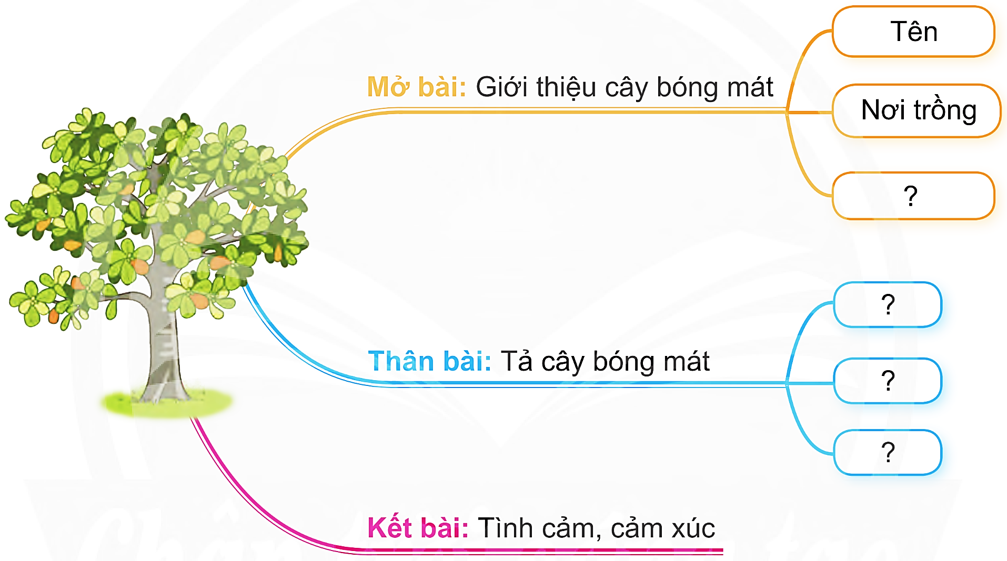

Slide 8
I. Mở bài: Giới thiệu cây bóng mát:
Tên (VD: bàng, phượng, me, bằng lăng,…)
Nơi trồng (VD: trường, đường làng, đường phố,…)
?
II. Thân bài: Tả cây bóng mát: HS có thể chọn tả cây theo trình tự tả thân cây →cành, lá → ích lợi của cây,… hoặc chọn tả theo đặc điểm nổi bật → tả từng bộ phận của cây/ tả theo sự thay đổi theo mùa/ tả theo từng thời kì phát triển.
III. Kết bài: Tình cảm, cảm xúc của em với cây được tả.

Slide 9
Hoạt động 3:
Lựa chọn từ ngữ gợi tả, sử dụng hình ảnh so sánh, nhân hoá

Slide 10
2. Chia sẻ trong nhóm, thêm vào dàn ý đã lập.
Từ ngữ gợi tả
Hình ảnh so sánh
Hình ảnh nhân hóa
?

Slide 11
VẬN DỤNG

Slide 12
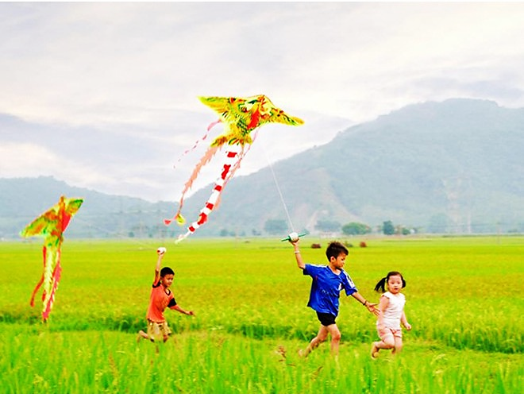
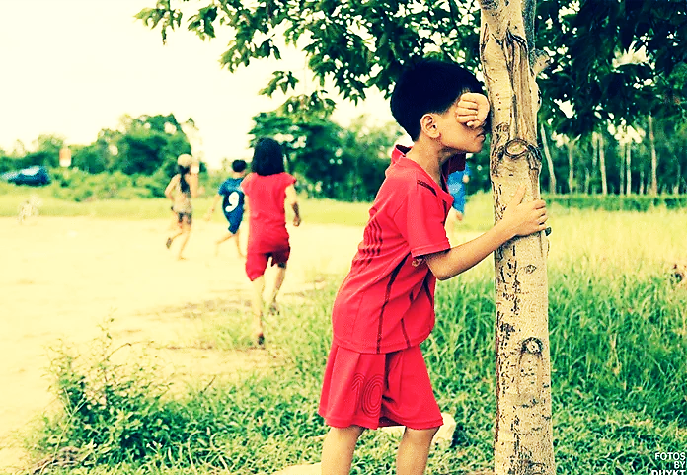
1. Sưu tầm 1 – 2 tranh, ảnh về hoạt động của trẻ em vào mùa hè.

Slide 13

2. Chia sẻ cảm xúc của em về một trải nghiệm thú vị trong mùa hè.

Slide 14
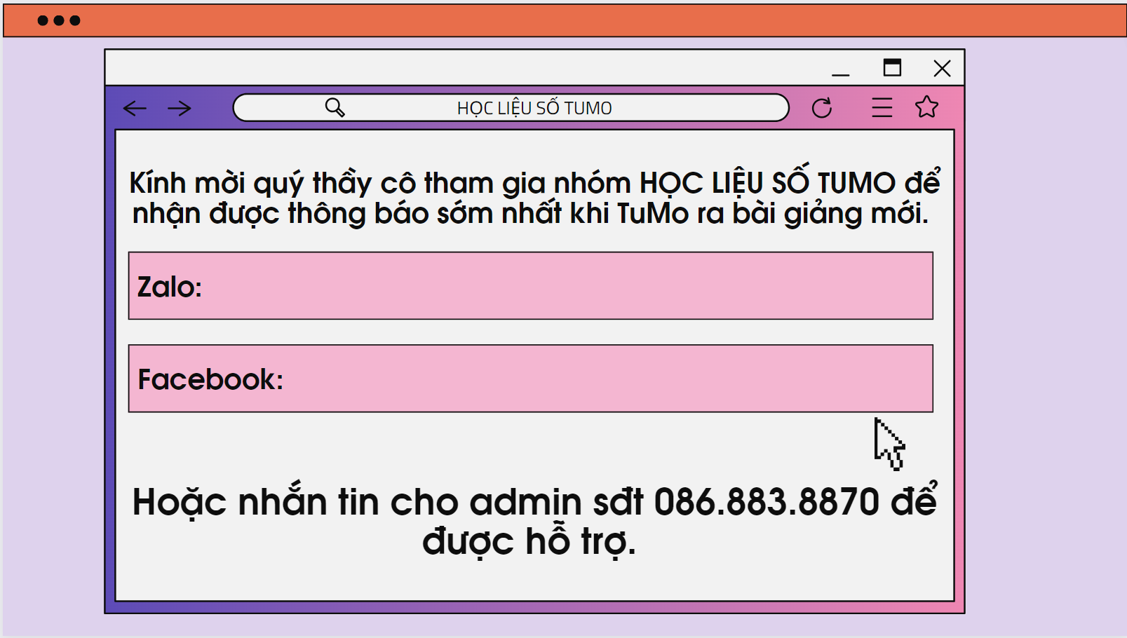

Hoặc tham gia bằng cách quét mã này trên điện thoại
https://zalo.me/g/wvrerm321
https://www.facebook.com/groups/976364306848934

Slide 15
